Slide 1
大中票券債券市場展望雙週報
2022/05/16
Peter Tsai

Slide 2
市場回顧
最近利率行情震盪，美國公債10y利率高檔整理，一度上漲收在3.1%上方，後因預期通膨有所降溫，10年美債利率回跌，但是聯準會未來幾次升息幅度仍維持兩碼的預期，美債利率下跌的空間有限。上週五美債10y利率收在2.9185%。台債利率，相對美債而言，呈現補漲行情，因央行總裁楊金龍於立法院談話偏鷹派。市場預期央行6月可能再升息。上週五台債5y收在1.20%，10y收在1.465%

Slide 3
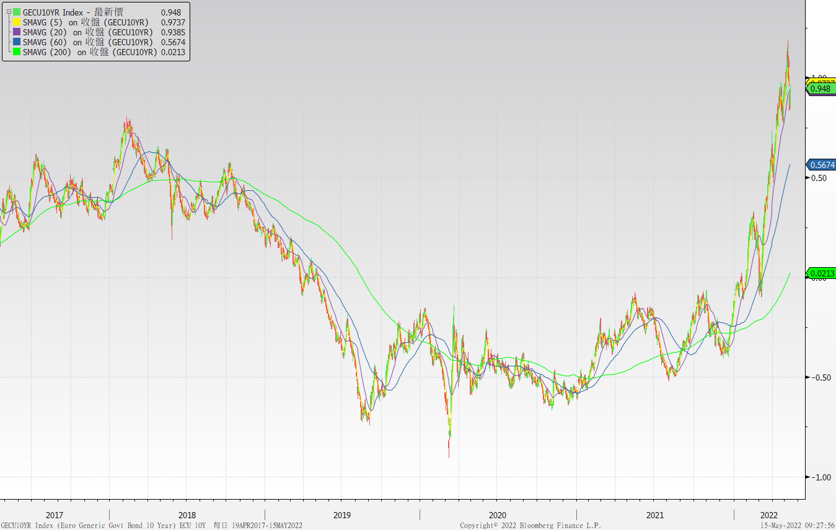
歐債十年期利率走勢圖

Slide 4
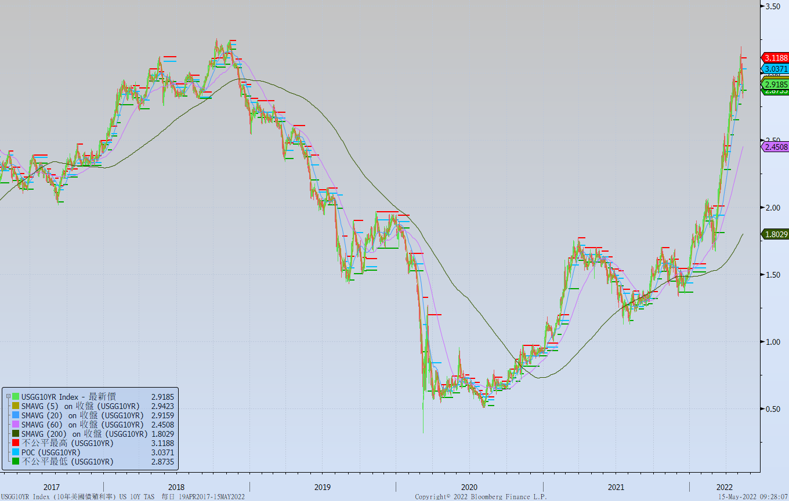
美債十年期利率走勢圖

Slide 5
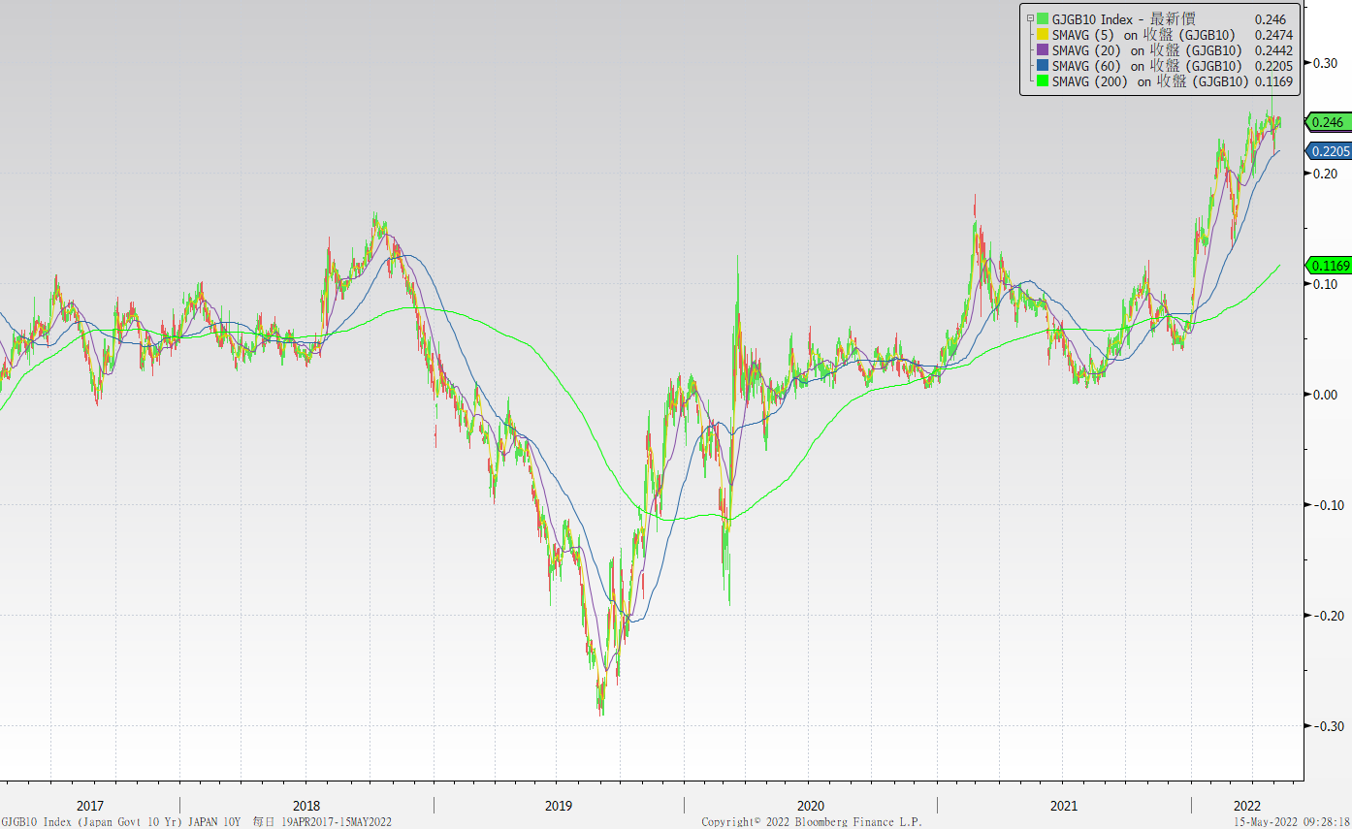
日債十年期利率走勢圖

Slide 6
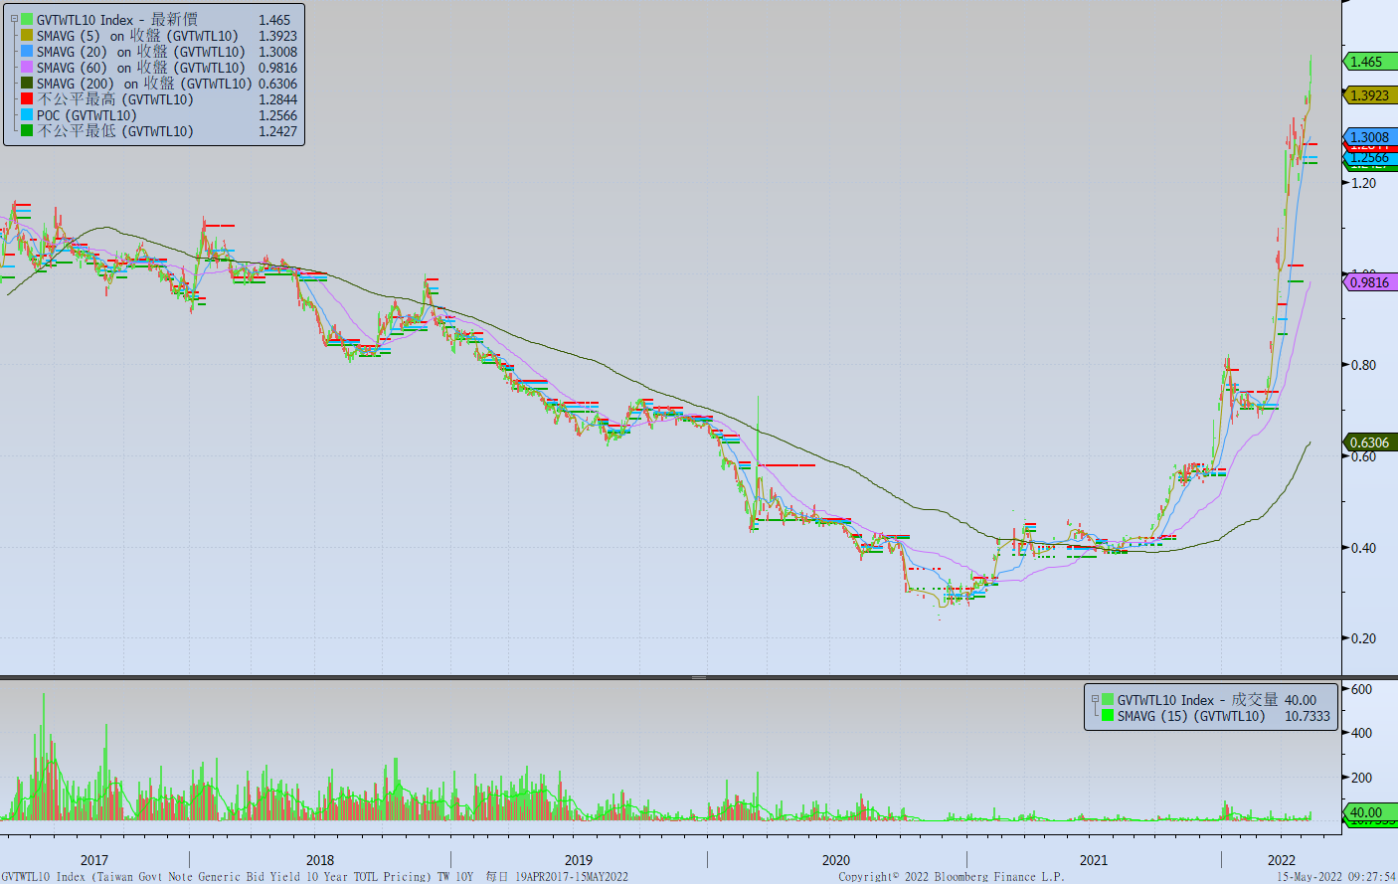
台債十年期利率走勢圖

Slide 7
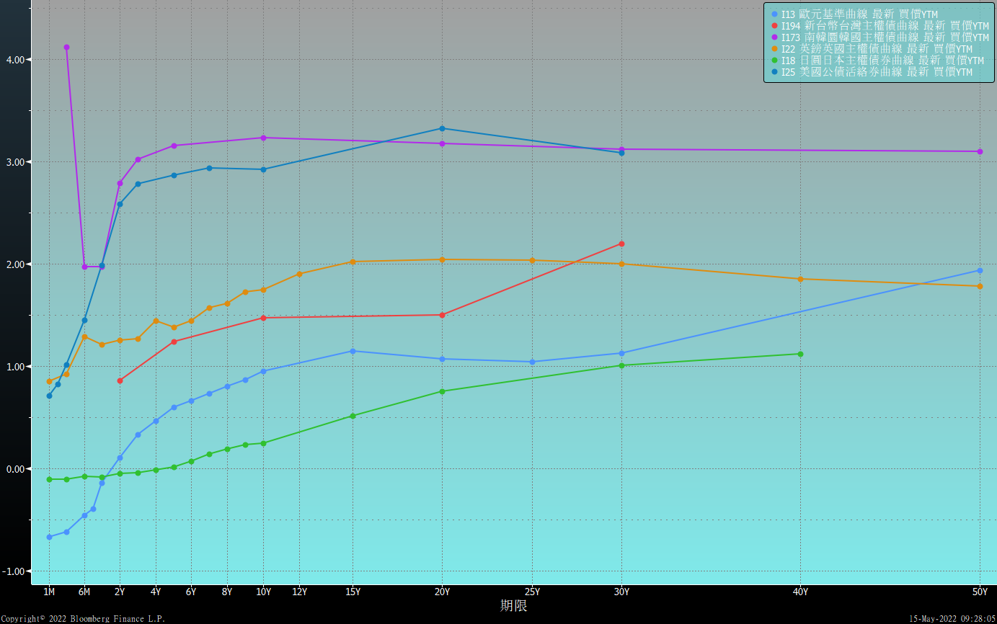
主要國家殖利率曲線

Slide 8
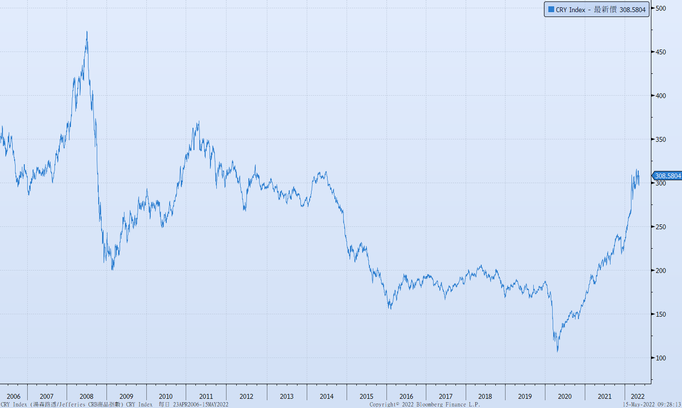
原物料指數

Slide 9
美國GDP成長率

Slide 10
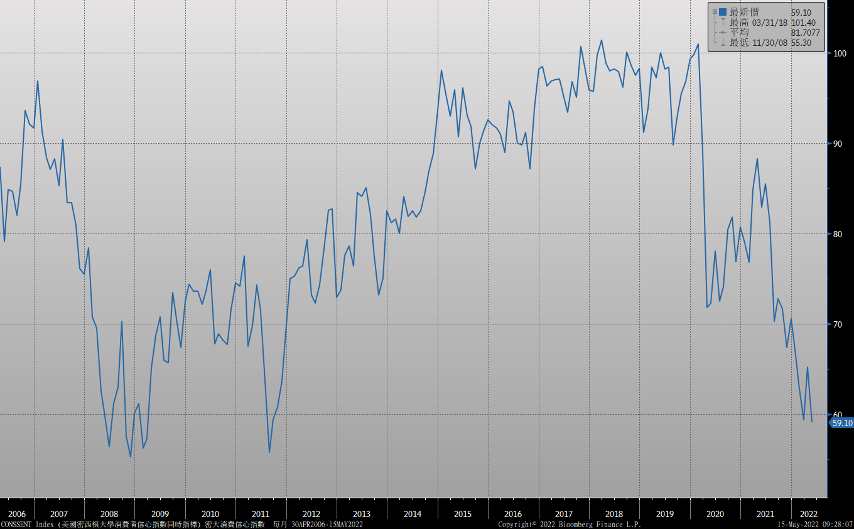
密大消費信心

Slide 11
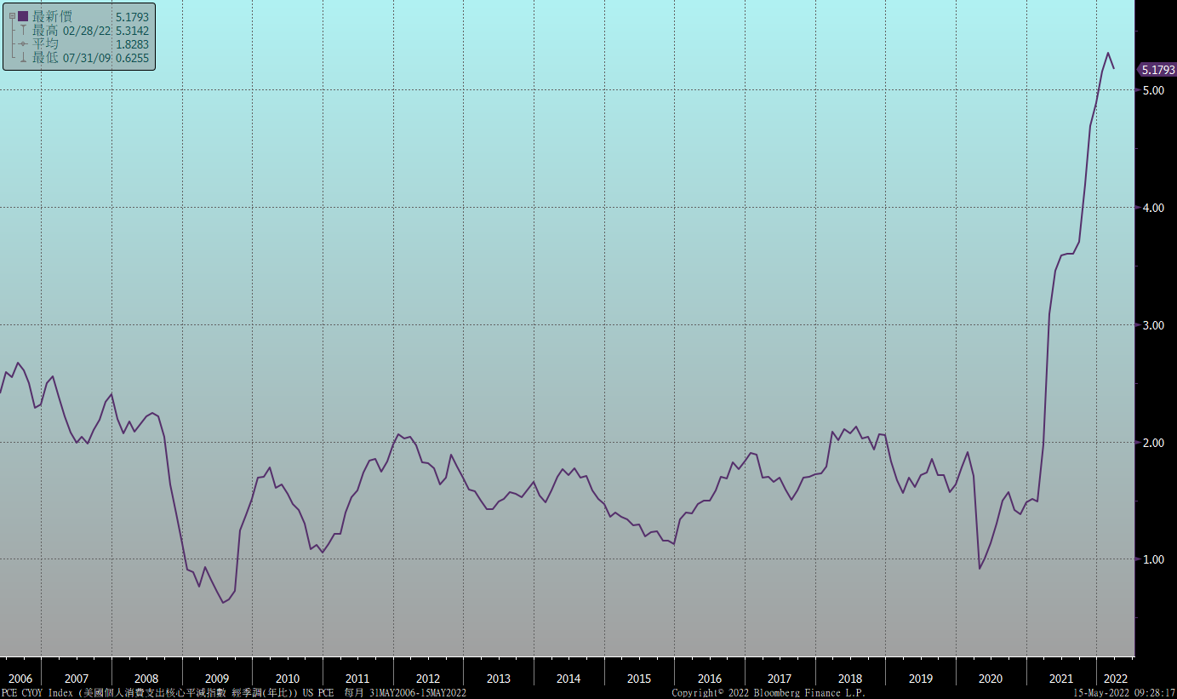
美國個人消費支出核心平減指數 經季調(年比)

Slide 12
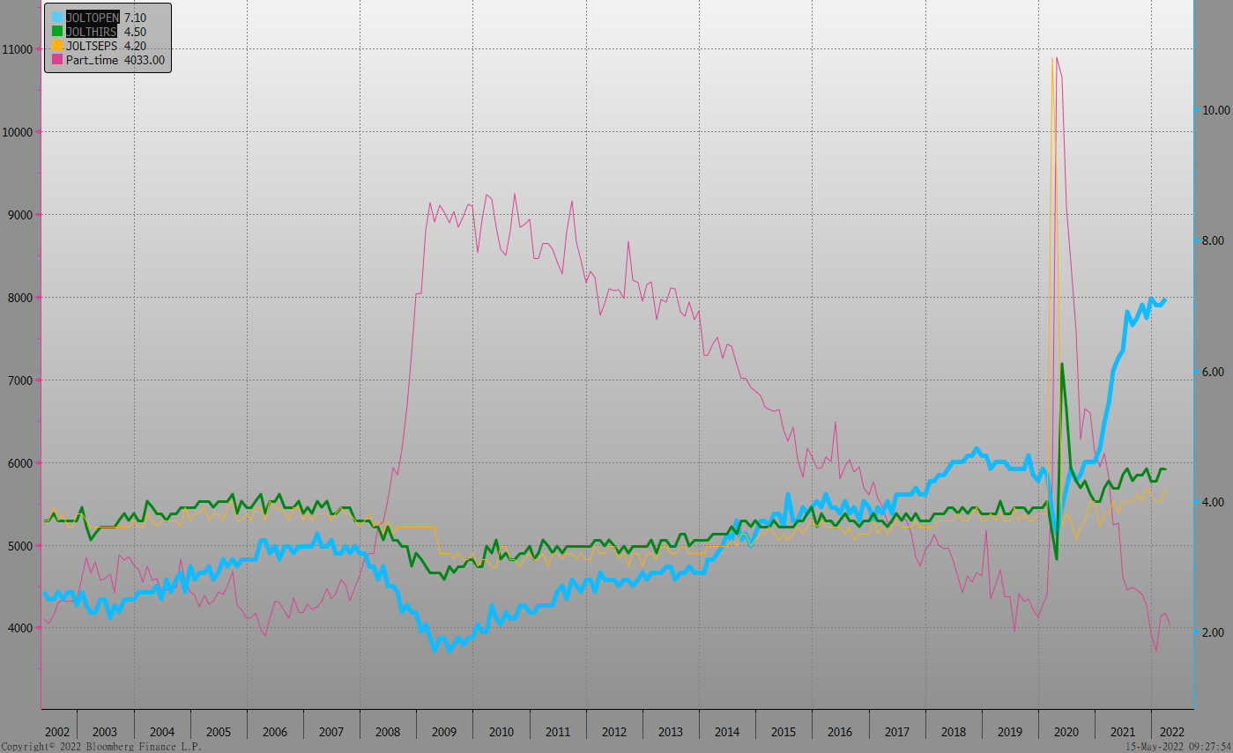
美國就業情況

Slide 13
美國新屋及成屋銷售

Slide 14
美國非農就業人數

Slide 15
經濟數據預報

Slide 16
市場展望
從利率走勢看，美債10y利率月線與季線同向上漲。但月線上漲趨勢變緩，雖然後續FED升息態度不變。預估10年券利率漲至3.0%~3.2%的區間後，將轉為盤整。
在經濟數據方面，即將公布美國4月新屋開工、新屋銷售與成屋待完成銷售，4月耐久財訂單，德國5月IFO企業景氣指數。近期市場通膨壓力仍大、6月FED開始縮表，須注意市場流動性情況。台債操作上，因新台幣兌美元續貶，央行在六月升息的機率高，市場利率補漲，須謹慎以對。預估10y區間在1.40~1.55%。利率交換市場，5年期利率區間在1.60%~1.85%。

